Slide 1

Operación Jedburgh
Máster en Historia Militar
Estudio sobre la Guerra de Guerrilla y Operaciones Especiales aplicadas durante el Desembarco de Normandía.
Alumno: Alejandro Prina
Director: David O. De Caixal

Slide 2

Guerra Asimétrica
Conflicto entre fuerzas desiguales, donde la más débil utiliza tácticas no convencionales para enfrentarla.
Objetivo: desgastar al enemigo evitando la confrontación directa.
Métodos: Guerra de guerrillas, resistencia, diversas formas de terrorismo, la contrainsurgencia, el terrorismo de Estado, la guerra sucia y la desobediencia civil, entre otros.
Tácticas: Emboscadas, sabotajes, saqueos, incursiones, guerra relámpago, corte de suministros, interceptación de comunicaciones. incendios provocados, secuestros o asesinatos.

Slide 3
Origen del término Guerrilla
Los términos "guerrilla" y "guerrillero" comenzaron a usarse en España durante la invasión de Napoleón Bonaparte, en el siglo XIX.
El Barón de Jomini (1779–1869), refería a estas acciones como "guerra nacional".
Carl von Clausewitz (1780–1831) describía a los partisanos como "una especie de esencia nebulosa y vaporosa".
Mao Zedong durante la Guerra Fría (1945–91) instala el término "guerra revolucionaria” que incluían actos de insurgencia, rebelión, insurrección, guerra popular y guerra de liberación nacional.

Slide 4
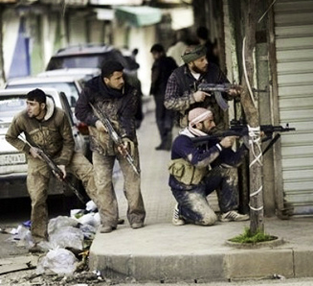
2 Tipos de Guerrilla
Rural:
Apoyo y colaboración de comunidades locales. Cohesión cultural, social (lazos familiares) y religiosa.
Operan bajo reglas y costumbres propias.
Conocimiento superior del terreno.
Basado en condiciones de escasez de recursos, hambre, represión y despojo, entre otros factores.
Urbana:
Entorno más complejo y menos familiar, denso y estructurado.
Area densamente poblada, ventaja y desventaja, daños colaterales.
Dinámica de la ciudad, mayor interacción con la población civil.
Fundamental el apoyo de la población local evitando el uso excesivo de destrucción

Slide 5
Guerra de Guerrilla
“Un ejército pierde si no gana; una guerrilla gana si no pierde”.
Henry Kissinger

Slide 6
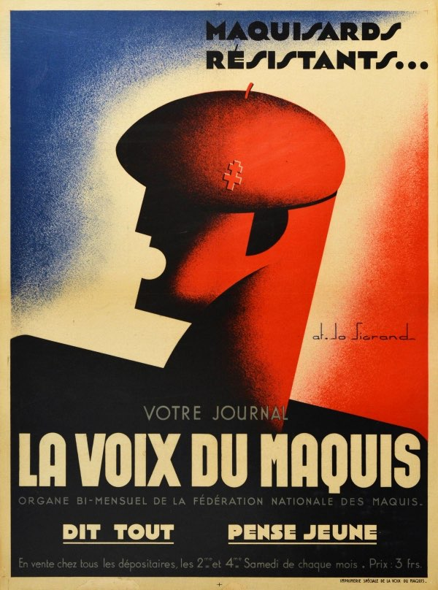
Operación Jedburgh
10 de mayo de 1940 Alemania invade Francia, (Fall Gelb) o Plan Amarillo.
22 de junio Francia firma el armisticio. Alemania divide el país en 2 partes: la Francia ocupada por los alemanes en el norte y el régimen colaboracionista de Vichy en el sur liderada por el General Philippe Pétain.
El General Charles de Gaulle crea desde su exilio en Londres el Gobierno de la Francia Libre, reorganizando y unificando todas las fuerzas armadas francesas.
Surgen los MAQUIS, grupos armados de resistencia formados por civiles de todas clases sociales y políticas, La Resistance.
Mal armada y desorganizada.

Slide 7
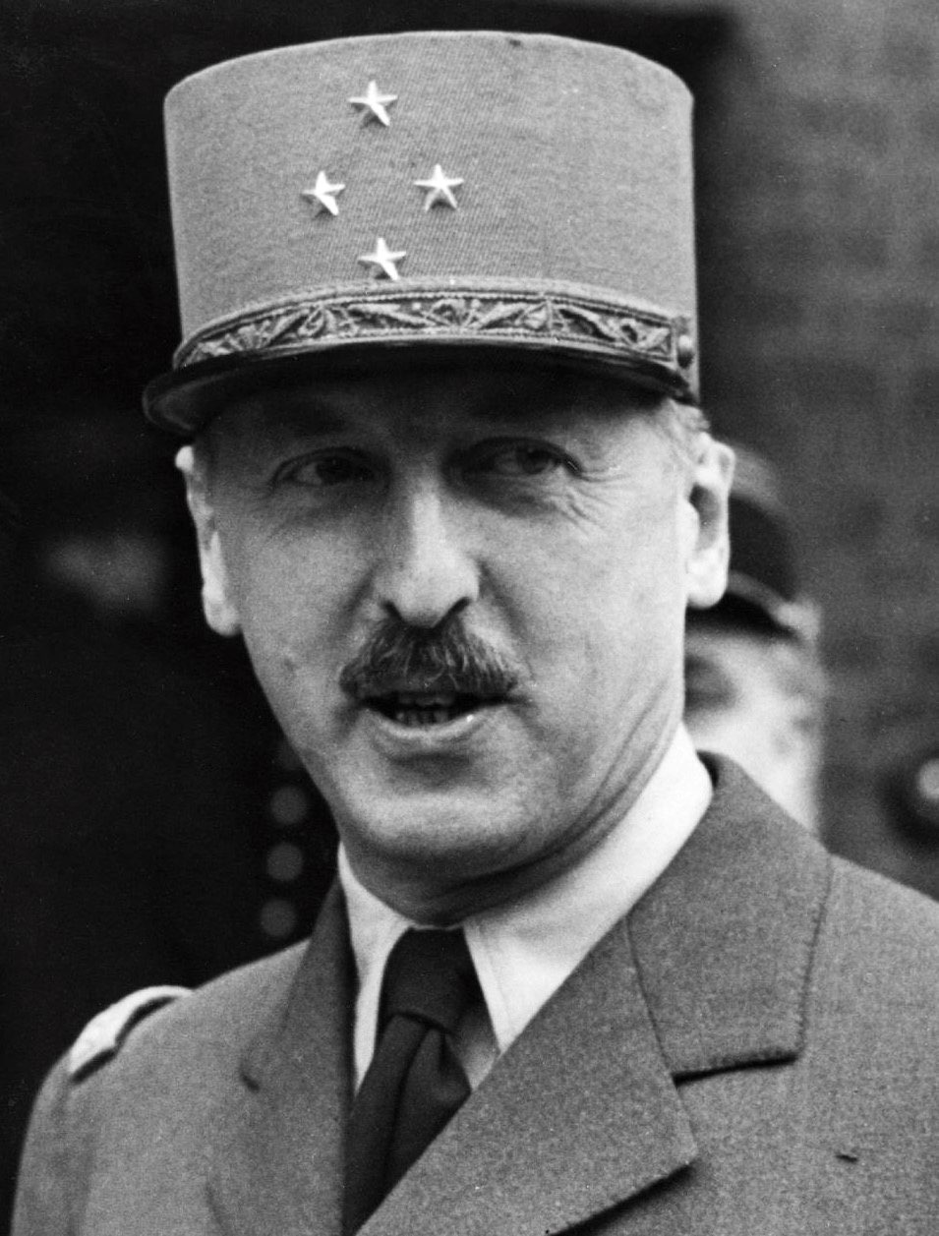
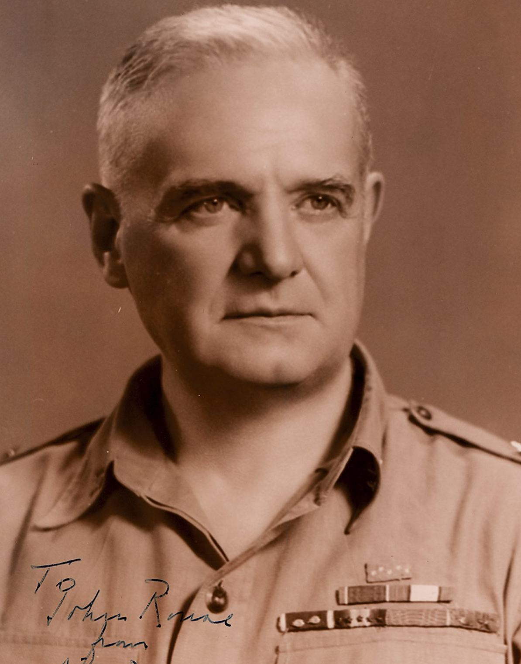
Operación Jedburgh
SHAEF
Preparativos Día D, Eisenhower y Churchill analizan como usar la Resistencia a su favor.
De Gaulle crea en 1944, las Fuerzas Francesas del Interior (F.F.I.) para unificar la resistencia, (Armée secrete, Organisation de résistance de l'armée, FTP, Francs-tireurs et partisans)
SOE y OSS ,Colin McVean Gubbins, Bill Donovan, junto al Mariscal Pierre Koenig
Asperezas políticas entre naciones.

Slide 8
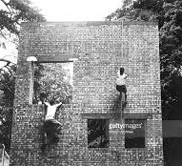
Operación Jedburgh
Equipos comando bilingües, altamente entrenados, formados por 3 integrantes: Un norteamericano, un británico y un francés.
Nombres clave del grupo e integrantes.
Misión: organizar, entrenar, armar y asistir a la resistencia.
Selección de personal en EEUU y G. Bretaña. Bajo un nivel de altísimo secreto.
Radio operadores y oficiales

Slide 9
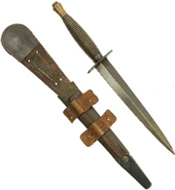
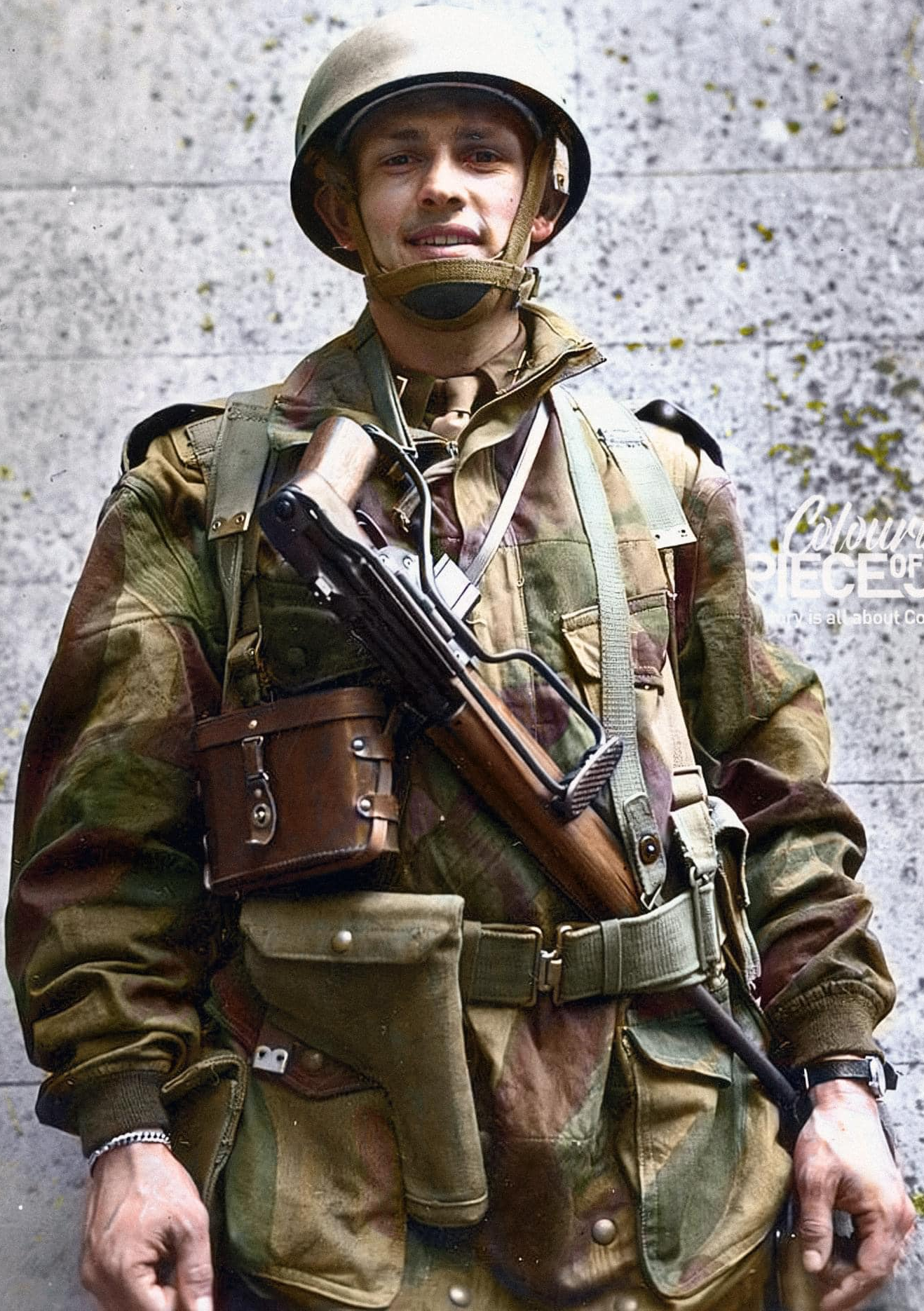
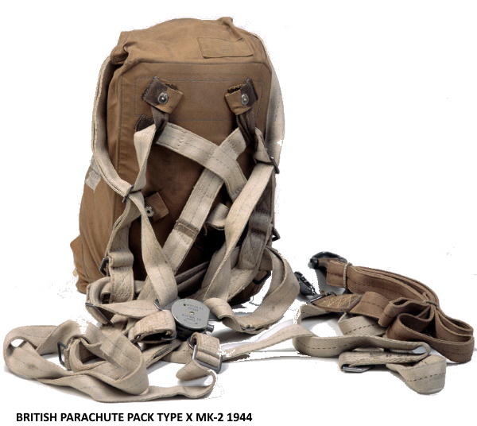
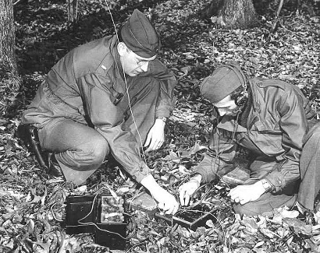
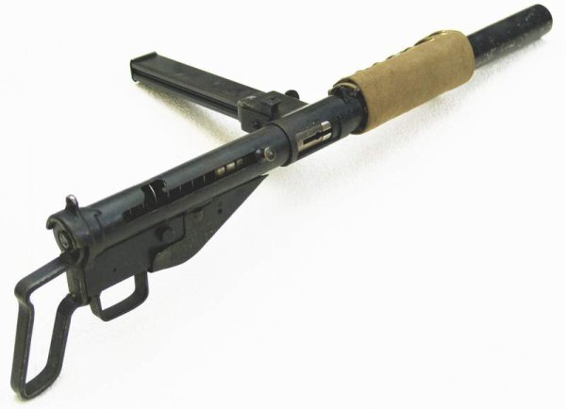
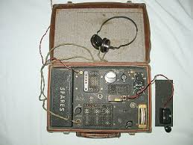
Operación Jedburgh
Equipo especial secreto de última tecnología.
Radio MK2 ultra portátil
Entrenamiento riguroso: psicológico, paracaidismo, comunicaciones, armamento.
Serian lanzados junto a equipos del SAS (Special Air Service) ,(entran en combate)

Slide 10
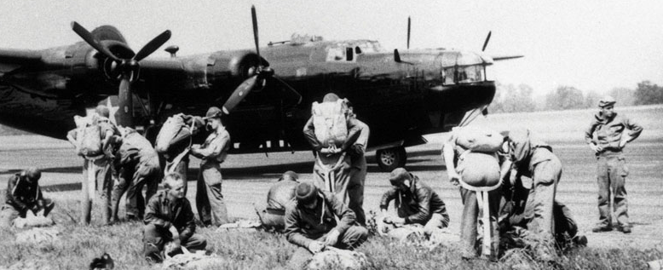
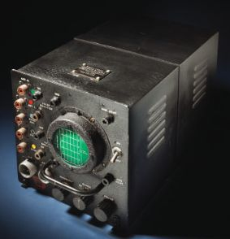
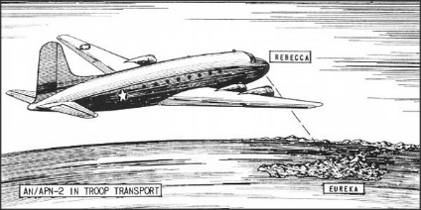
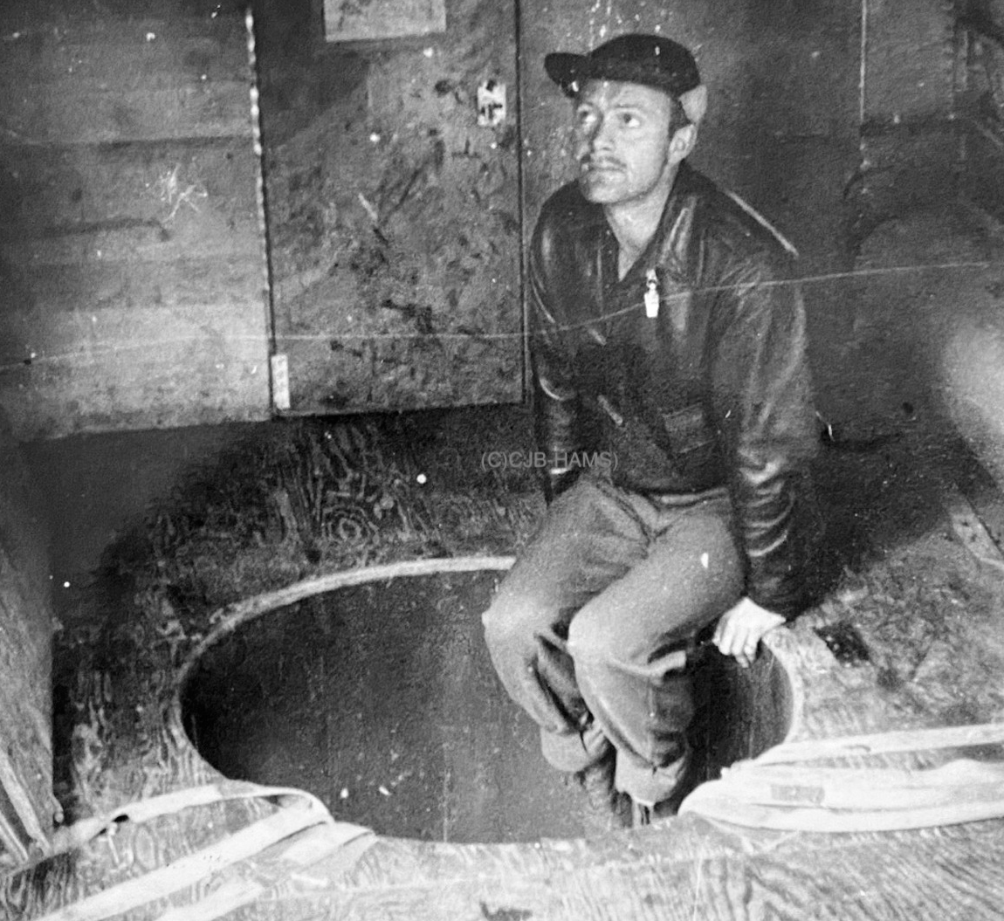
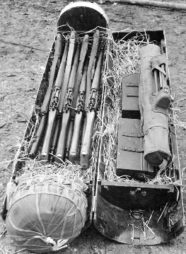
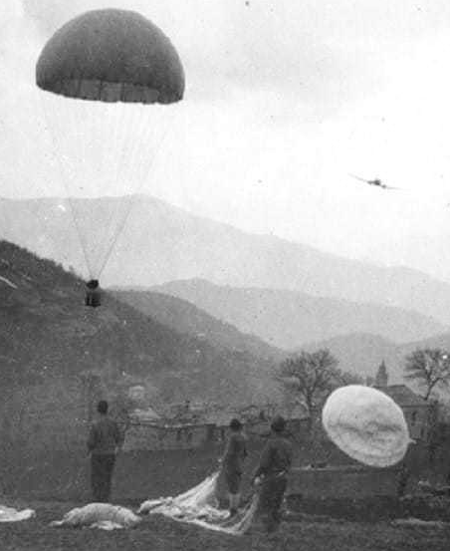
Operación Jedburgh
Traslado en B24 Liberators y bombarderos Wellington, modificados. (Operación Carpetbagger)
Contenedores especiales
Rebecca Eureka
Mensajes en clave por la BBC
Asignación de LZ con los Maquis

Slide 11
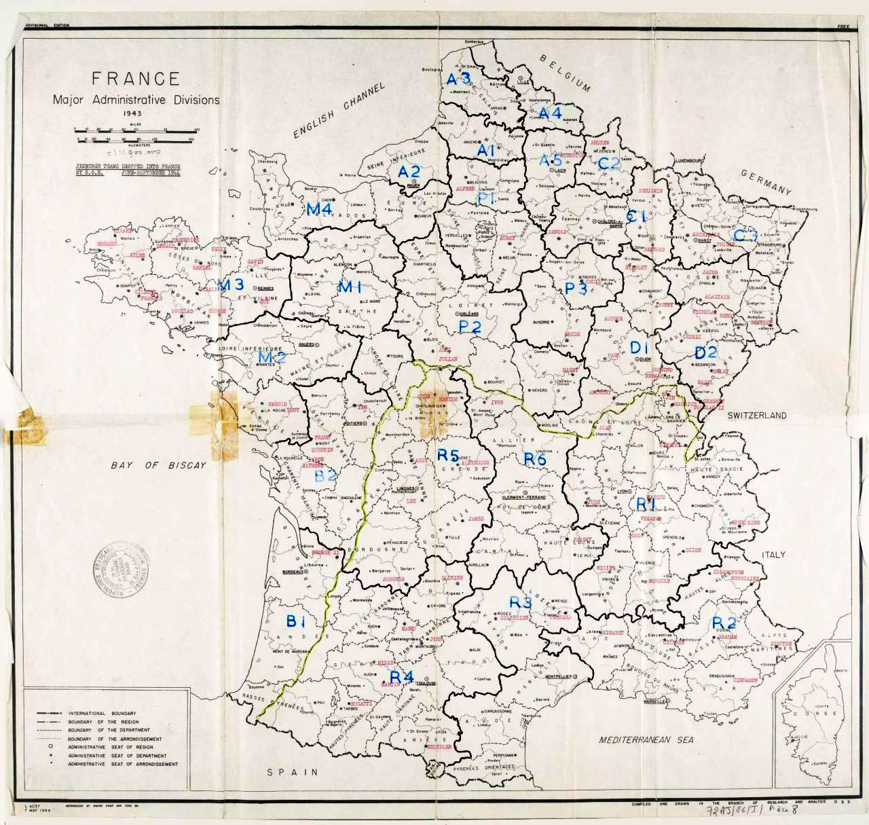
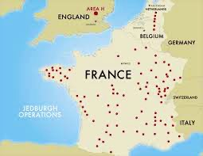
Operación Jedburgh
Partían desde Harrington R. Unido (Norte de Francia) y desde Argelia (Sur de Francia)
Zonas de aterrizaje
Primer equipo “Team Hugh”
101 equipos lanzados

Slide 12
Resultados de la Operación
300 Jedburghs llevaron a cabo 101 operaciones; 93 en Francia y 8 en Holanda.
114 mil combatientes de la resistencia armados y entrenados. 120 mil meta de Eisenhower.
Frenaron avance alemán hacia las playas normandas
Asistieron al Ejército de Patton, cubriendo su flanco.
Destrucción de puentes, cuarteles, sabotajes de trenes, info valiosa sobre coordenadas e inteligencia local.
Clave el rol político de los comandos
Moral del partisano.

Slide 13
Resultados de la Operación
En los años posteriores de las cenizas de la OSS se nacería la CIA (Agencia Central de Inteligencia) en Estados Unidos y el SOE en el MI6 británico.
Los primeros directores de estas nuevas agencias serían veteranos de los equipos Jedburgh.

Slide 14
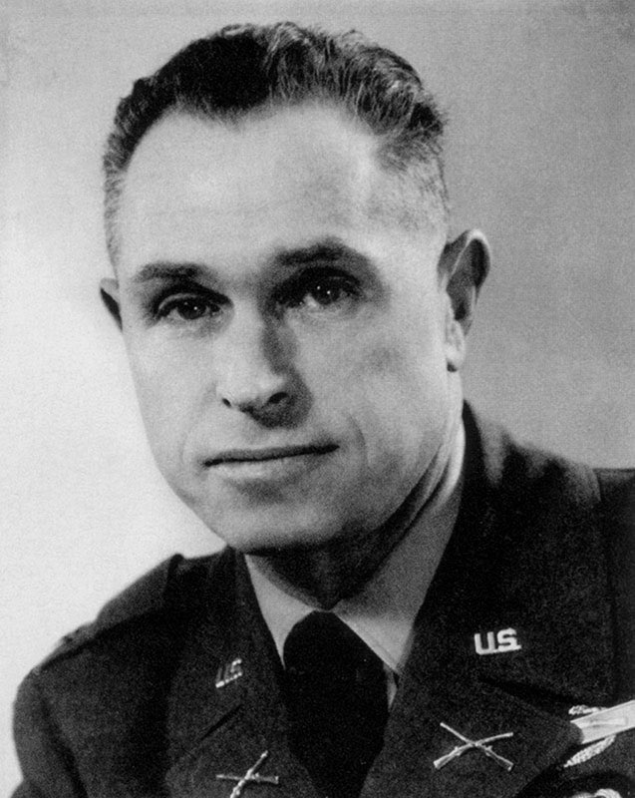
Operación Jedburgh
Según palabras del ex Jedburgh Coronel Aaron Bank
“Los Jedburghs fueron los ladrillos fundacionales de las fuerzas especiales.”

Slide 15
Muchas Gracias

Slide 16


